Slide 1
Om forholdet mellom jus og IT-systemer + spørsmål om organisering
Dag Wiese Schartum,
AFIN

Slide 2
Spørsmål om rettslig styring og andre politiske rammer
Den mest aktive og sammenhengende styringen av digitalisering av offentlig forvaltning, skjer i stor grad ved hjelp av andre virkemidler enn lovgivning
Stortingsmeldinger
Digitaliseringsrundskrivet
Tildelingsbrev
Digitaliseringsprogrammet
Handlingsplan for digitalisering av offentlig sektor
Organisatoriske virkemidler (Digdir, Skate, mv.)
Rettslige rammer av type 2 og 3 (jf. neste bilde) kan både være
generelle (personvernforordning, forvaltningslov mv.), men kan også være gitt i
særlovgivning
I perioden 2015 – 2022 ble det oversendt mer enn 1000 høringshenvendelser til Datatilsynet, de fleste av disse i lov- og forskriftssaker
Datatilsynet uttalte seg i noe under halvparten av sakene (som altså var viktige nok til at de ble prioritert)
Det finnes ikke samlet oversikt over slike «diverse» lov- og forskriftssaker som gjelder personvern
Det er mulig at slike lov- og forskriftssaker støtter opp under den generelle digitaliseringspolitikken (men dette vet vi ikke noe sikkert om)
Iflg. PVF artikkel 36(4) skal myndighetene rådføre seg med Datatilsynet når de utarbeider forslag til lover og forskrifter som vedrører behandling av personopplysninger
Bestemmelsen har til nå ikke blitt fulgt
Rettslige rammer går ved konflikt foran andre politiske føringer

Slide 3
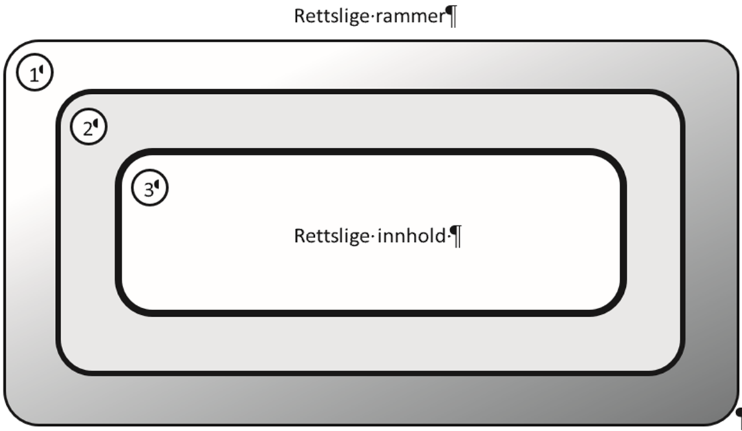
Rettslige rammer for utvikling av RBS
Rettslige rammer
Generelle rammer (som ikke har direkte med den aktuelle myndighetsutøvelsen å gjøre)
(anskaffelsesregelverket, arbeidsmiljøloven, åndsverkloven o.a.)
Krav til systemet
(særlig: flere bestemmelser i personvernforordningen og i
forskrifter til forvaltningsloven om standarder og digital
kommunikasjon) PVF art. 25(1): Krav til innbygging, jf. 3
Krav til saksbehandlingen
(særlig: bestemmelser i forvaltningsloven kap. IV – VI (om
enkeltsaksbehandling mv.) og personvernforordningen kap. III
(om rettigheter)) Særlig aktuelle for innbygging
Personvernprinsippene gjelder generelt (for 2 og 3) og er også særlig aktuelle for innbygging
Rettslige rammer betegner rettsregler som i utgangspunktet ikke kan/skal transformeres, fordi det ikke er
hensiktsmessig, nødvendig eller mulig å gjøre til en del av systemløsningen. Slike regler vil/kan derfor bli
holdt utenfor systemet og kun definere de ytre grensene for hvordan systemet kan være (jf. dog innbygging).

Slide 4
Mandat med rammer og føringer for systemutviklingsprosjekter
Utforming av mandat for SU-prosjekter
krever oversikt over rettslige rammer
og andre politiske føringer, samlet for-
ståelse av disse, og oppdragsbeskrivelser
som gjenspeiler rammer + føringer
Lovgivning
(særlovgivning som innhold og generell lovgivning som ramme, jf. forelesning 7)
Digital agenda for Norge … (Meld. St. 27 (2015–2016))
Regjeringens Digitaliseringsstrategi for offentlig sektor (2019)
Handlingsplan for digitalisering av offentlig sektor (2020)
Regjeringens nasjonale strategi for kunstig intelligens (2020)
Digitaliseringsrundskrivet, 2022 (gjelder for 2023)
Referansekatalog for IT-standarder i offentlig sektor
Statlig kommunikasjonspolitikk
Prinsipper for IT-arkitektur
… Utredningsinstruksen Prosjektveiviseren
Generelle forvaltnings-
politiske føringer
Mandater bør helst være basert på
foranalyser av behovet for lov-
og forskriftsendringer, herunder
oppdragsbeskrivelse av hvordan
slike spørsmål skal utredes
videre i SU-prosjektet
Virksomhetsspesifikke føringer
Føringer i tildelingsbrev
IKT-strategi for virksomheten
Kommunikasjonsstrategi for virksomheten
Prosjektspesifikke føringer = MANDAT
Aktualiserer og vektlegger generelle og virksomhets- spesifikke føringer og rettslige rammer for prosjektet
Eksempler på noen viktige, mulige typer systemspesifikke føringer:
Formål med systemet
Automatiseringsgrad, automatisering/skjønn mv
Systemets bindende virkning og rutiner for avvik
Støttefunksjoner/brukervennlighet
Avtaler (DB-avtaler, felles BA, tilgang til andres opplysninger mv.)

Slide 5
Relevante synspunkter i Personvernkommisjonens innstilling, NOU 2022: 11
Personvernkommisjonen mener Stortinget bør sikres større innflytelse på digitaliseringen av offentlig forvaltning og hvilke konsekvenser dette får for innbyggernes personvern. Involvering av Stortinget bidrar blant annet til at beslutninger blir bedre belyst og får bredere forankring
(siste brede politiske behandling i Stortinget: (Meld. St. 27 (2015–2016))
Personvernkommisjonen mener tiltak med stor innvirkning på innbyggernes personvern bør hjemles i lov, i stedet for å forskriftsfestes. På den måten får Stortinget muligheten til å ha oversikt over forvaltningens behandling av personopplysninger
Personvernkommisjonen mener offentlige forvaltning har et særlig ansvar for å ivareta befolkningens tillit. Dette krever grundige vurderinger av om formålet med viderebehandlingen av innbyggernes personopplysninger er forenelig eller ikke med det opprinnelige innsamlingsformålet og hvor stort inngrep viderebehandlingen innebærer. Disse vurderingene bør offentliggjøres
Personvernkommisjonen anbefaler at regjeringen utarbeider en helhetlig personvernpolitikk for offentlig forvaltning. Personvernpolitikken må ses i sammenheng med digitaliseringspolitikken og gi føringer for hvordan forvaltningen skal gjøre prinsipielle vurderinger om personvern og sikre at borgernes personvern ivaretas i løsningene som utvikles

Slide 6
Spørsmål om organisering
Organisering av utviklingsprosjekter
Organisering av RBS (systemarkitektur)

Slide 7
Prosjektetorganisering (1)
BA
Interne
Berørte avdelinger
Behandlingsansvarliges plikt til å organisere for å sikre etterlevelse, jf. PVF art. 24(1)
Behandlings- ansvarlig (BA) = ”systemeier”?
Brukerrepresentanter
Eksterne
Andre forvaltningsorganer (jf. PVF art. 26)
Eksterne konsulenter
Prosjektgruppe
Personvernombudets rolle i systemutviklings- arbeider, jf. PVF art. 39(1)(a), jf art. 38(2)
eksterne
interne
Prosjektgruppen som «forum for saksforberedelse»
Avgjørelser i respektive linjer (jf. rettslige systemavgj.)
Beslutning i ledelsen ved uenighet
Betydningen av andre interne og eksterne systemer for sammensetningen av prosjektgruppen
Krav til overlappende kompetanse i prosjektgruppen
Juristers, teknologers og forvaltningsinformatikeres rolle
IKT-avdeling
Fagavdeling
Administrasjonsavdeling
Livssyklusperspektiv: organisering under utvikling og videreutvikling

Slide 8
Prosjektorganisering (2)
BA
Organisasjons- og
instruksjonsmyndighet
Merk at DB primært har
en rolle i produksjons-
fasen, men kan også ha
en rolle under SU, f.eks.
i tilknytning til frem-
stilling av syntetiske
personopplysninger og
testing av løsningen
DB
utvikling
produksjon
Bortkontraktering ("outsourcing«)?
Personvernforordningen
forutsetter at behandlings-
ansvarlig har full styringsrett, jf. PVF art. 5(2) og 24(1)
Prosjektgruppe
Avtaleregulering
Utviklingsavtale, jf. Statens standard-
avtaler, herunder
Databehandleravtaler, jf. PVF art. 28
Instruks til databehandler, jf. PVF art. 28(3)
Oppdragstaker
(eksterne konsulenter)
Forvaltningsorgan
Samarbeidende BA,
avtale, jf. art. 26
Evt. underliggende
forvaltningsorgan

Slide 9
Organisering av BSS (1)
parter
Aktøranalyse
Hvem skal inkluderes i saksbehandlingsrutinene?
Hvilken rolle skal hver aktør ha?
Avtaler som forutsetning for deltakelse
Systemavgrensing
I hvilken grad har aktuelle aktører egne systemløsninger?
Hva skal være forholdet til disse systemene?
Hva kreves av de samvirkende systemløsningene?
Hvordan er ansvaret for den samlede systemløsningen fordelt?
Via saks- behandler
Annen forvaltning, gjenbruk
Selvbetjent
Fellesregister
Privat virksomhet, gjenbruk
Behandlings-ansvarlig
§§
Behandlings-ansvarlig
Behandlings-ansvarlig
Behandlings-ansvarlig
Egne data
Selvbetjent forvaltning
Diffus forvaltning
Felles behandlingsansvar?
Jf. PVF art. 26 (jf. felles formål
og midler)
Databehandler

Slide 10
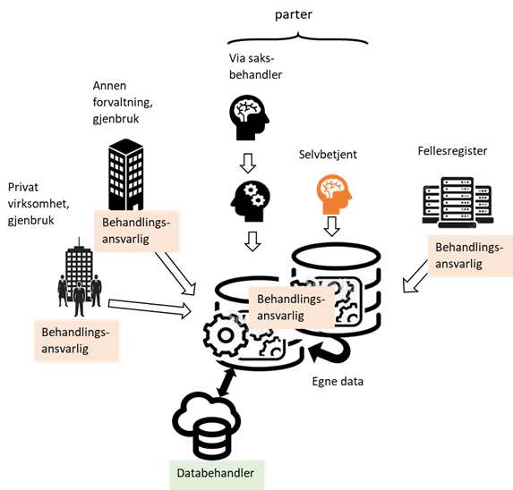
Organisering av BSS (2): Selvbetjening
Selvbetjening
Kan variere fra litt til mye
Begrenser grad av automatisering
Krever god beslutningsstøtte for å gi forsvarlig saksbehandling
Typer medvirkning
Initiering av saken
Inngi beslutningsgrunnlag (herunder korrigering av opplysninger forvaltningen har)
Hensyn for selvbetjening
Ansvarliggjøring av partene
Involvering gir formidling av rettsinformasjon
Kunnskapsinnhenting for forvaltningsorganet
Demokratisk medvirkning
Hensyn mot selvbetjening
Fare for trivialisering av rettsspørsmål (må gjøres «enkelt nok»)
Faren for feil og misforståelser → veiledningsbehov, omgjøring mv
Tid
Sosiale ulikheter
Betydningen av forsvarlighetsprinsippet

